Slide 1


Slide 2


Slide 3

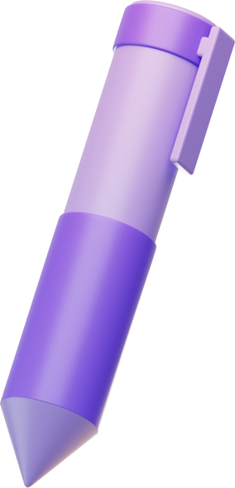
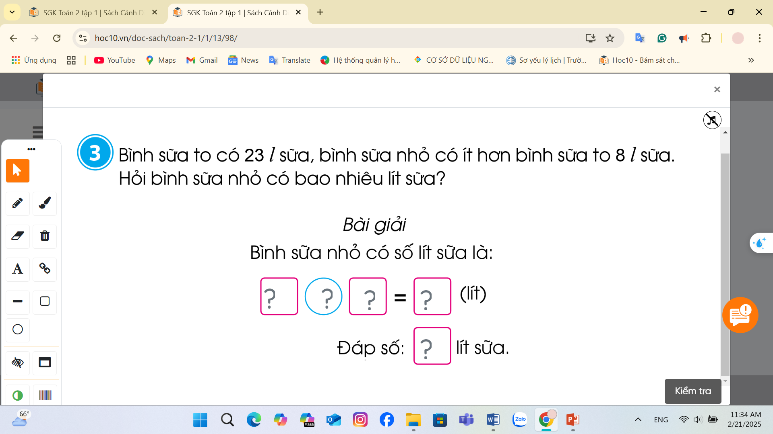



(l)
l sữa

Slide 4
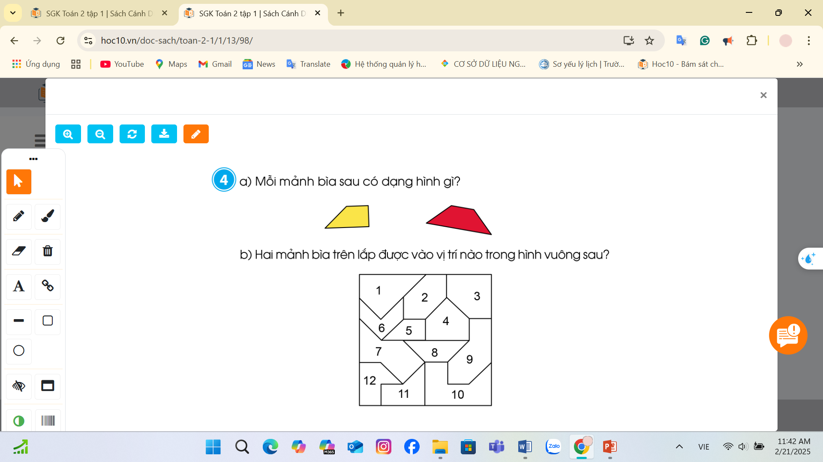

Slide 5
HÌNH TỨ GIÁC

Slide 6






Slide 7
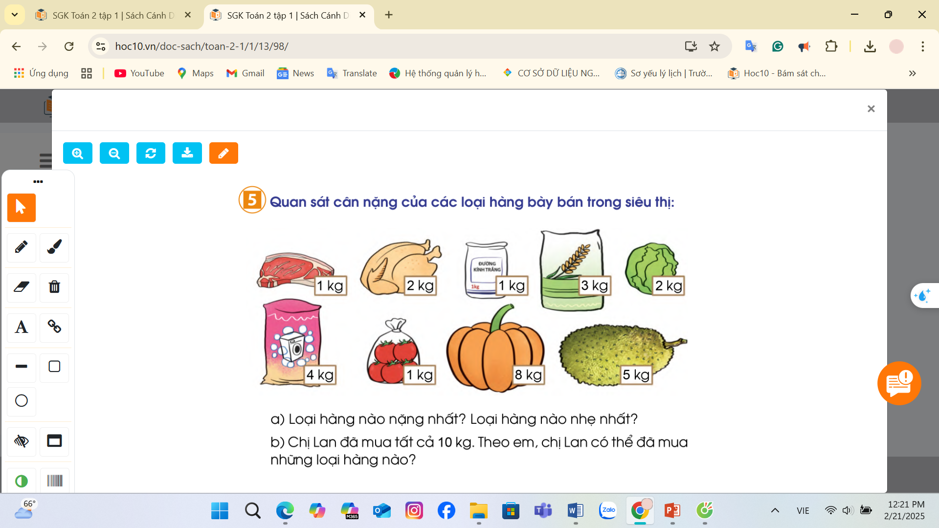


?

Slide 8
1kg
1kg
?
1kg
8kg

Slide 9
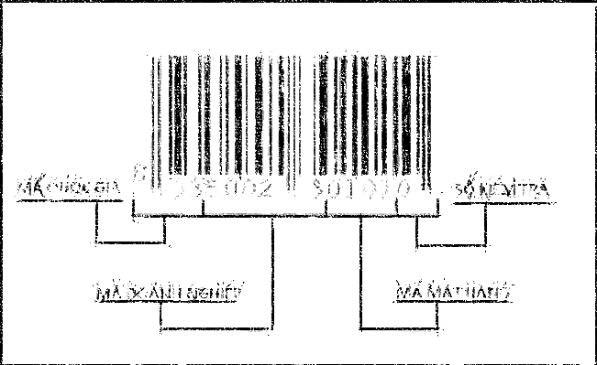
?

Slide 10
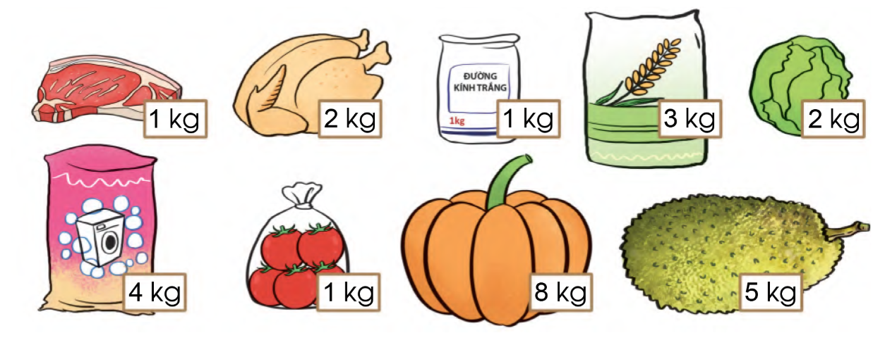
?

Slide 11
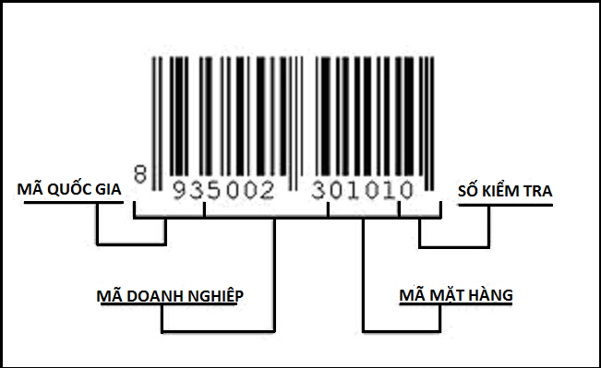
?
MÃ VẠCH

Slide 12


Thank You

Slide 13






Gallery

